Slide 1
Modelo de Banco de Dados
Jairo Charnoski
Janisson Gois

Slide 2
Nomenclatura
Nome do Banco de Dados - identifica a sigla do projeto que esta sendo automatizado.
  Ex: (SACE).
Nome das Tabelas – apenas reflete os dados armazenados nesta. Com todas as letras minúsculas e iniciadas pelas letras “tb” e o simbolo “_”. Uso das palavras no singular sem acentuação ou caracteres especiais.
  Ex: - Usuario -> tb_usuario
      - Pessoa -> tb_pessoa
Nome dos Atributos – O atributo deve ser escrito da mesma forma que especificado na classe de projeto.

Slide 3
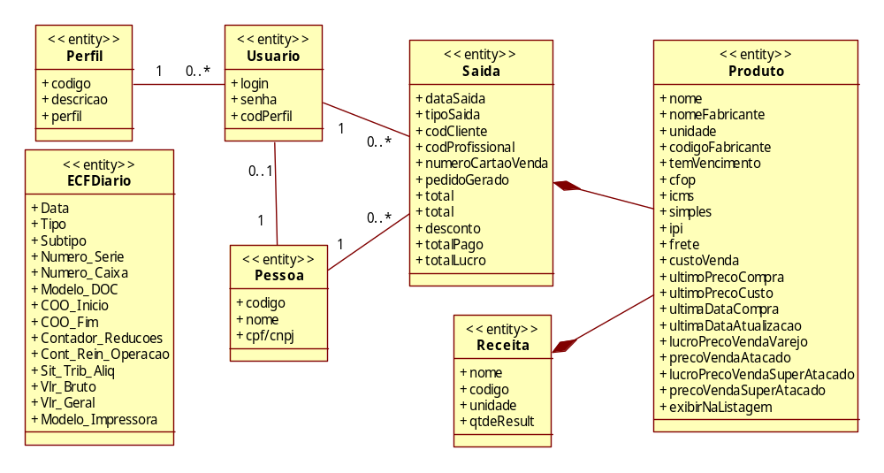
Diagrama de classes –
Entidades Persistentes
Notes:
Diagrama de classes com as entidades persistentes e seus relacionamentos.

Slide 4
Mapeamentos realizados
Cada atributo foi transformado em uma coluna da tabela;
Identificação dos atributos chaves e únicos;
Criação de índices só em tabelas que tem muito acesso.
Notes:
Mapeamentos realizados, estratégias utilizadas e justificativa na escolha da estratégia

Slide 5
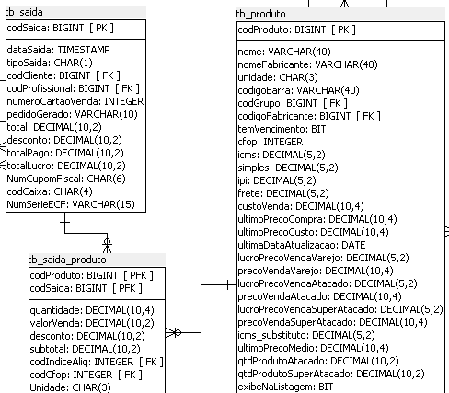
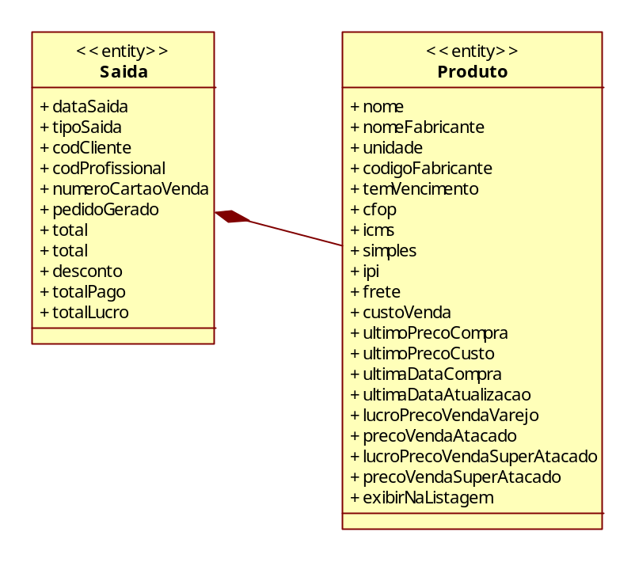
Estratégias utilizadas
Associação - Muitos para Muitos
  Foi criada uma tabela para cada classe e uma nova tabela para representar a associação.

Slide 6
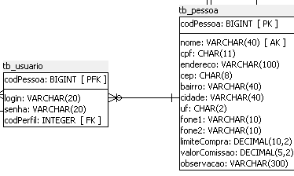
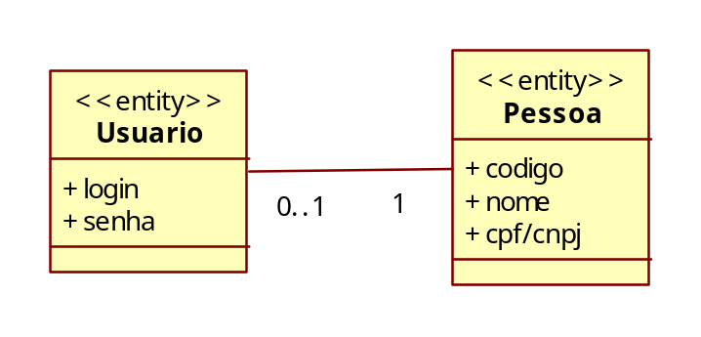
Estratégias utilizadas
Associação: Um para Um
  Criar uma tabela para cada classe e associá-las através de chave estrangeira.

Slide 7
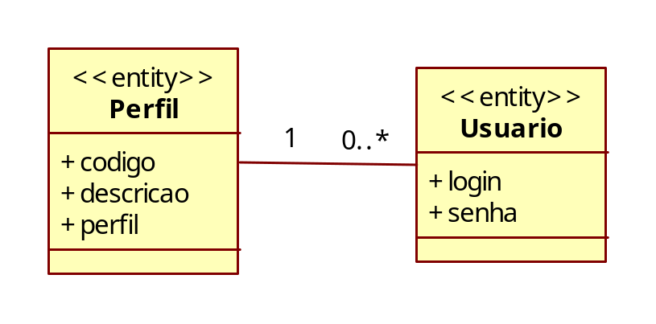
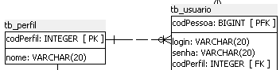
Estratégias utilizadas
Associação: Um para Muitos
  A chave estrangeira vai para a tabela que referencia apenas um registro da outra tabela.

Slide 8
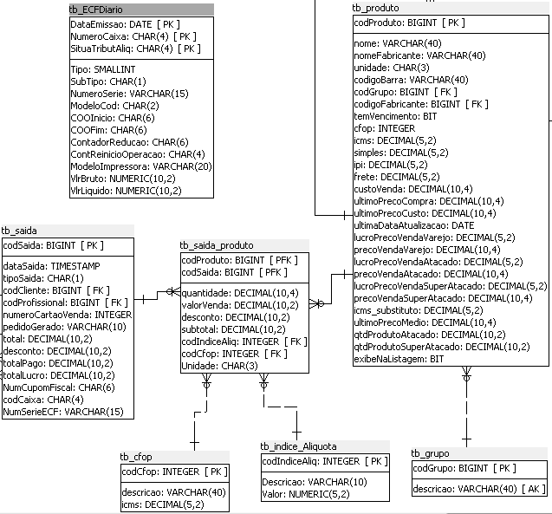
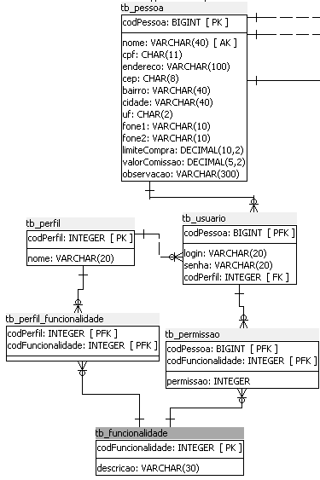
DER
Notes:
Diagrama E-R resultante dos mapeamentos.

